Slide 1
ALTERNATYWNE ŹRÓDŁA ENERGII
MATERIAŁY NA DZIEŃ ZIEMII 2025

Slide 2
Zasoby naturalne Ziemi kurczą się z każdym rokiem.
Węgiel kamienny, węgiel brunatny, ropa naftowa czy gaz ziemny to paliwa kopalne wykorzystywane do pozyskiwania ENERGII*.
Ten sposób wytwarzania energii niestety powoduje też wytworzenie ogromnej ilości zanieczyszczeń, które później przedostają się do powietrza, gleby czy wody.
Zmniejszenie wydzielania dwutlenku węgla to jeden z ważnych celów międzynarodowej polityki środowiskowej. Osiągnięcie go jest możliwe dzięki zastępowaniu paliw kopalnych alternatywnymi źródłami energii.

Slide 3
*Czy energia jest ważna??
Energia jest czymś trudnym do zaobserwowania. Za to dość dobrze widzimy, jak oddziałuje na nas lub na różne przedmioty.
Według definicji energia to zdolność ciała lub obiektu do wykonania określonej pracy. Nic więc dziwnego, że mając mały poziom energii trudno nam się zabrać za pracę. Lub wręcz przeciwnie, energia czasem nas rozpiera i możemy zrobić wiele rzeczy!
Każdy organizm lub przedmiot potrzebuje energii, żeby wykonywać jakieś czynności. Super, jeśli możemy MIEĆ ENERGIĘ zdobytą tak, żeby NIE NISZCZYĆ ŚODOWISKA.

Slide 4
Alternatywne, czyli jakie???
Alternatywne źródła energii to naturalne, powtarzające się procesy w przyrodzie dzięki , którym możemy wytwarzać energię bez wprowadzania do powietrza olbrzymich ilości dwutlenku węgla (tzw. niska emisyjności CO₂), bo on powoduje EFEKT CIEPLARNIANY.
Surowce w ten sposób wykorzystywane ciągle się uzupełniają w przyrodzie, czyli są praktycznie niewyczerpalne.
Stosowanie alternatywnych źródeł energii ma zapewnić ludzkości bezpieczną i długoterminową przyszłość.
Do podstawowych alternatywnych źródeł energii zaliczamy:
biomasę, biogaz, energię wiatru, energię słoneczną, energię
geotermalną, energię wody oraz elektrownie atomowe.

Slide 5
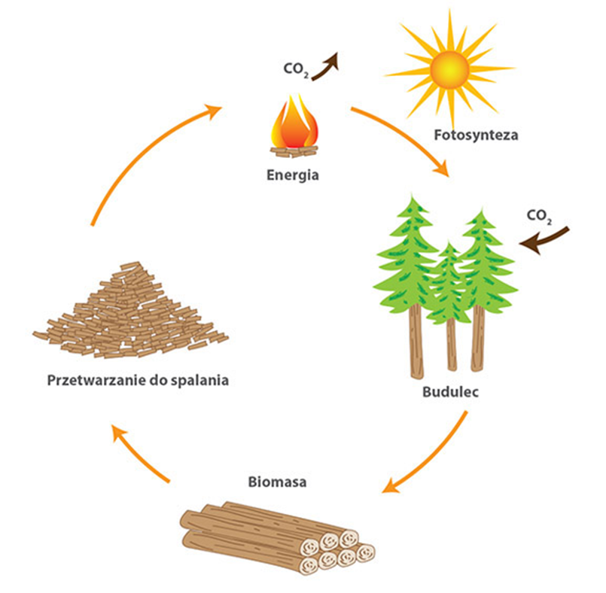
Biomasa
Biomasę uzyskuje się w procesie biodegradacji.
Polega ona na spalaniu:
biopaliw roślinnych takich jak: drewno, słoma, proso, trzcina cukrowa czy wierzba wiciowa.
biopaliw zwierzęcych: nawozy naturalne, mączka kostna.
Pierwszą z wymienionych grup nazywamy fitomasą, z kolei biomasa zwierzęca znana jest jako zoomasa.

Slide 6
Cechą charakterystyczną tego alternatywnego źródła energii jest możliwość wykorzystania kilku technologii spalania.
Do głównych procesów możemy zaliczyć:
Pirolizę Gazyfikację Kogenerację
W wyniku spalania biomasy powstaje dużo mniej zanieczyszczeń niż przy spalaniu węgla czy ropy naftowej.
Jednocześnie umożliwia oszczędność powstającego śladu węglowego podczas transportu, bo rozmieszczenie surowca powoduje, że pozyskujemy energię na miejscu, tam gdzie będzie wykorzystana.

Slide 7
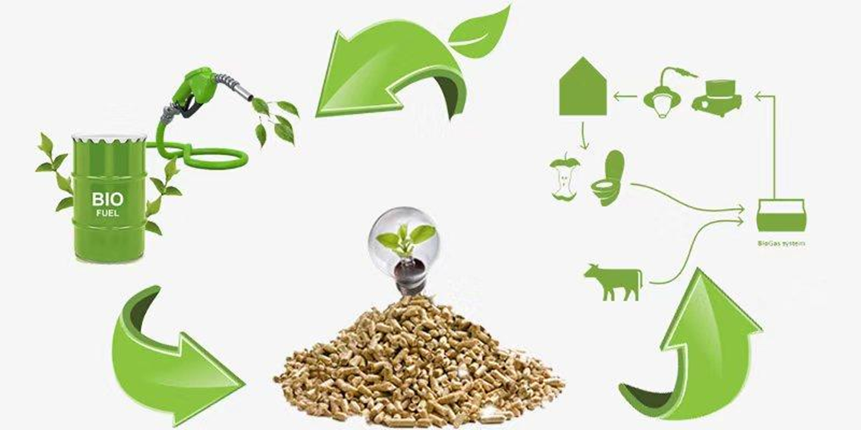
Obieg biomasy w przyrodzie

Slide 8
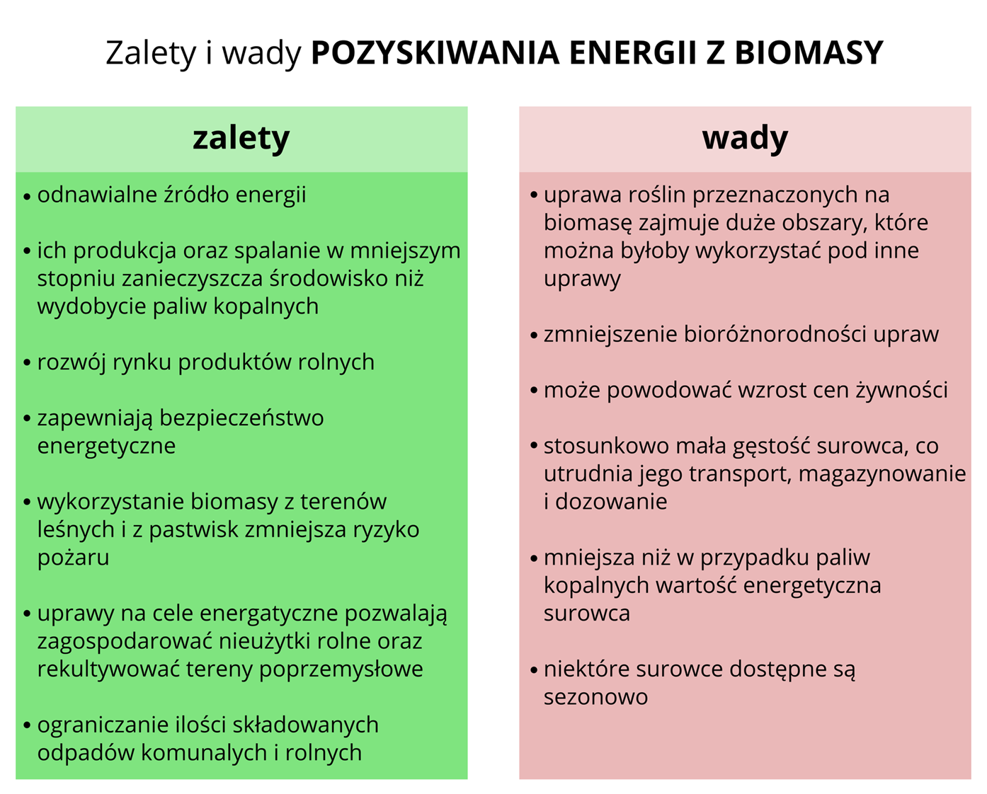

Slide 9
Biogaz
Biogaz jest innego rodzaju alternatywnym źródłem energii, który z powodzeniem może być wykorzystany zarówno do produkcji energii elektrycznej, jak i cieplnej (w wyniku spalania w kotłach gazowych).
Do wytworzenia energii dochodzi w procesie fermentacji ,w której wykorzystuje się odpady spożywcze, roślinne, zwierzęce czy nawet komunalne (osady ściekowe).
Biogaz powstaje także naturalnie na torfowiskach, na dnie mórz, w gnojowicy lub w żwaczach przeżuwaczy.
Gotowa mieszanina gazów składa się w około 66% z metanu i w około 33% z dwutlenku węgla. Dodatkowo w biogazie odnaleźć można śladowe
ilości wodoru, siarkowodoru czy amoniaku.

Slide 10
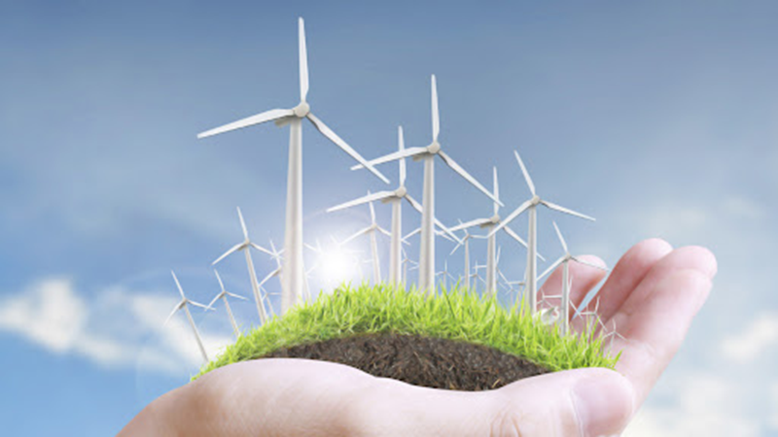
Energia wiatru
Wiatraki to dziś element pejzażu Polski. Występują w wielu miejscach i są jednym z najważniejszych źródeł energii odnawialnej.
W tym wypadku prąd powstaje dzięki ruchowi obrotowemu, który przy użyciu przekładni napędza prądnice.
Uzyskiwana w ten sposób energia elektryczna jest wolna od jakichkolwiek produktów zanieczyszczających ziemską atmosferę.
Energię wiatrową można uzyskiwać także z małych turbin w instalacjach domowych lub w przedsiębiorstwach.
Produkcja ekologicznego prądu jest skuteczną formą oszczędności.

Slide 11
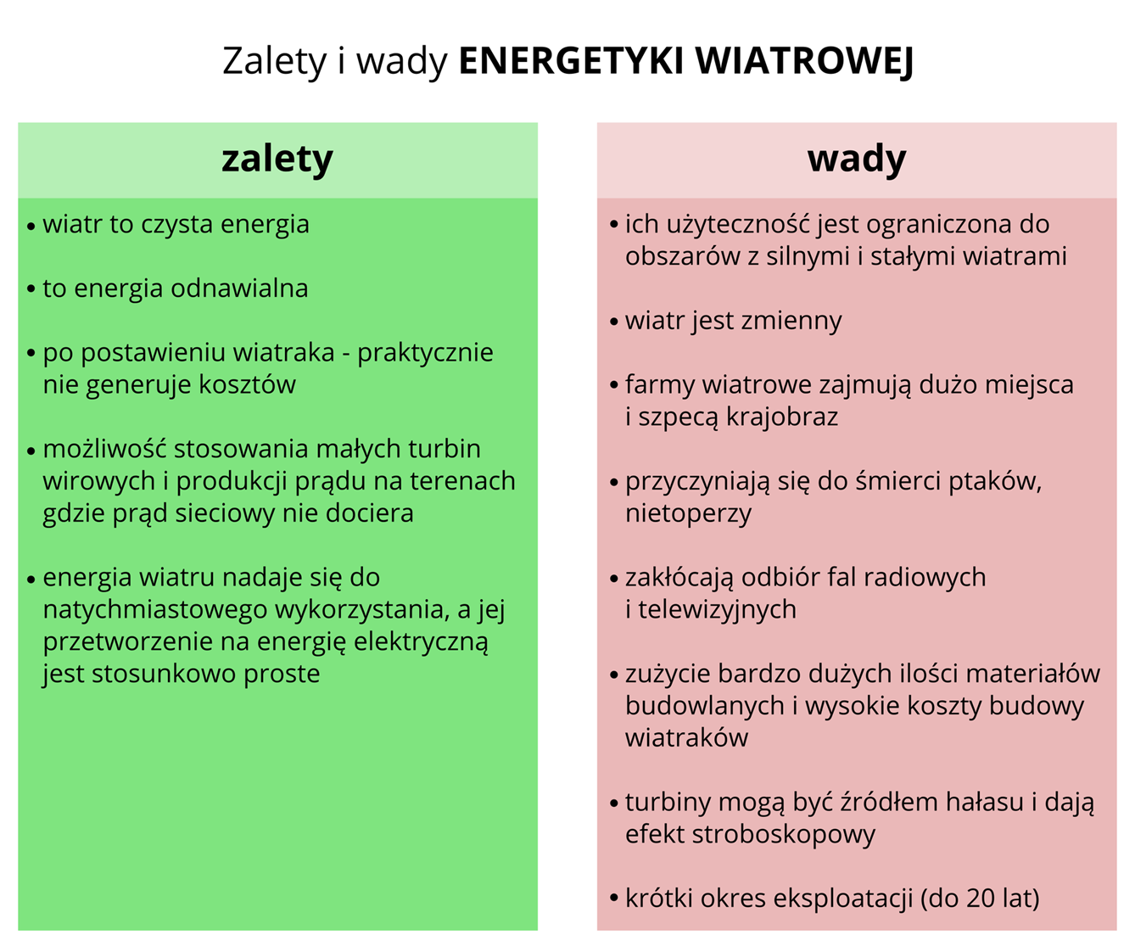

Slide 12
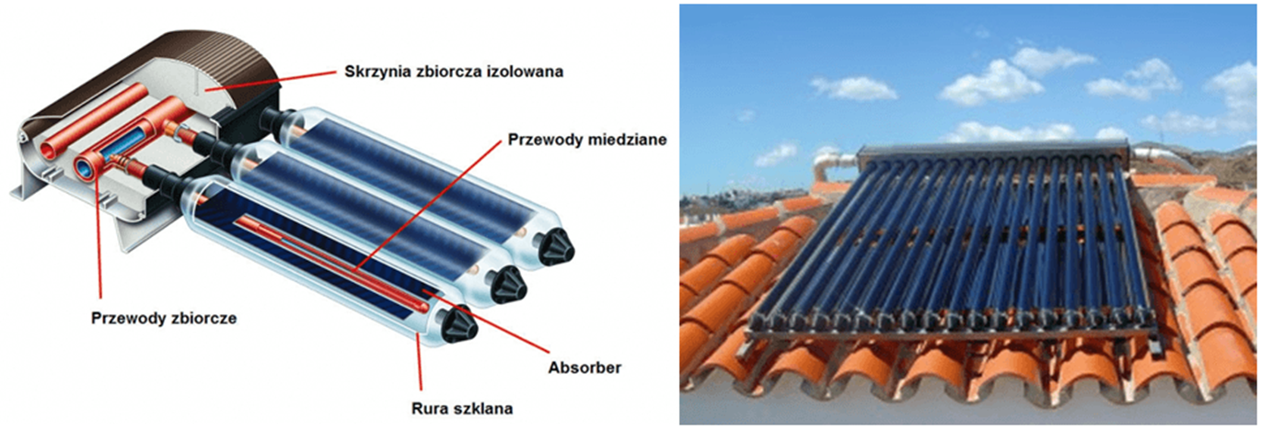
Energia słoneczna
Energia słoneczna to najszybciej rozwijająca się gałąź gospodarki energetycznej w Polsce.
Może być ona wykorzystywana do produkcji energii cieplnej oraz elektrycznej. W tym pierwszym wypadku używa się kolektory słoneczne, które poprzez pobieranie promieniowania słonecznego podgrzewają wodę. Ta w kolejnym kroku jest przepompowywana do zbiornika ciepłej wody.

Slide 13
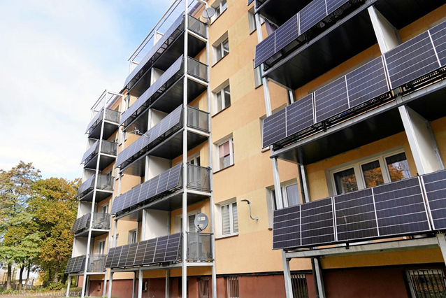
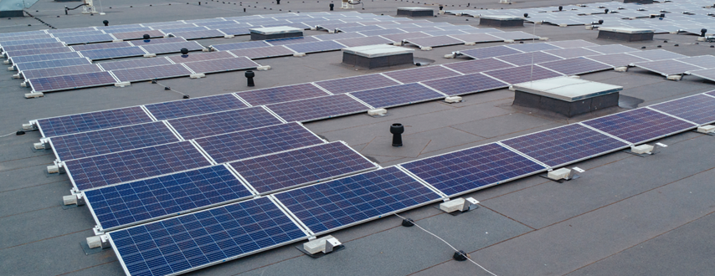
Energia słoneczna
Do produkcji prądu wykorzystuje się z kolei panele fotowoltaiczne
Proces uzyskiwania energii rozpoczyna się w momencie padania słońca na powierzchnię modułów.
Poprzez ruch elektronów powstaje napięcie/prąd, który po zamianie na prąd zmienny, może być wykorzystany do zasilenia dowolnego urządzenia elektronicznego w gospodarstwie domowym, firmie czy budynku użyteczności publicznej. Instalacje fotowoltaiczne mogą powstawać na dachach budynków, gruntach czy w mniej standardowych lokalizacjach.

Slide 14
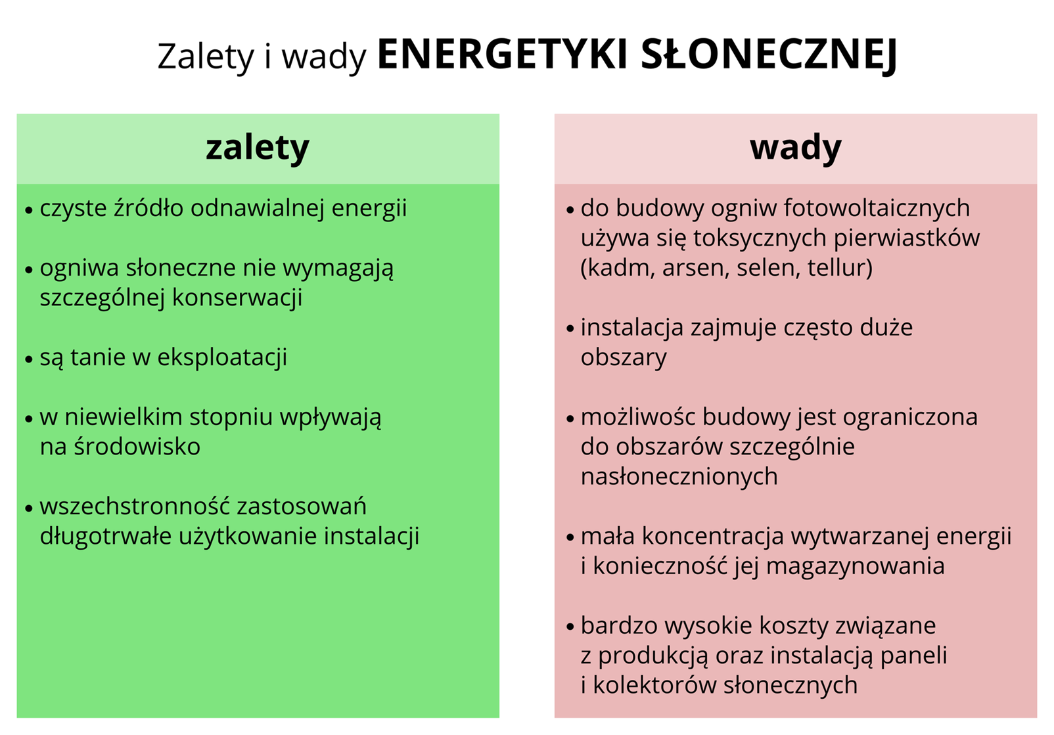

Slide 15
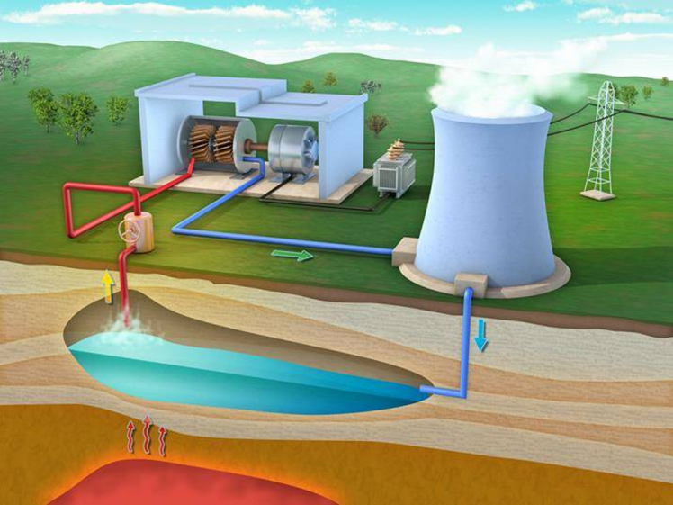
Energia geotermalna
Energia geotermalna, to naturalny zasób pochodzący z wnętrza Ziemi wykorzystujący różnicę temperatur między jądrem Ziemi a skorupą ziemską.
Pozyskanie wód podziemnych i pary wodnej odbywa się poprzez wykonanie specjalistycznego odwiertu. Wtłoczona tam zimna woda po nagrzaniu jest wypompowywana i wykorzystywana do ogrzewania pomieszczeń lub do napędzania turbin parowych.

Slide 16
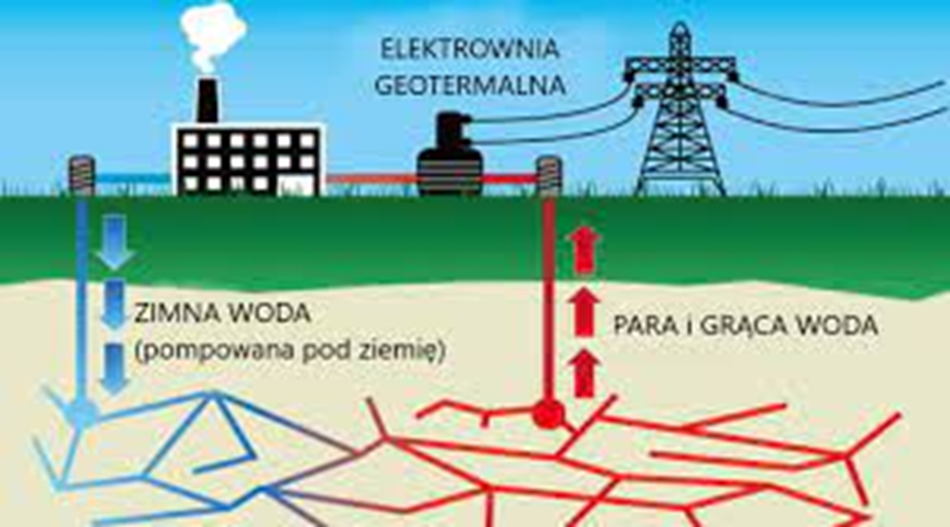
Istnieje także możliwość zamiany na energię elektryczną dzięki wykorzystaniu elektrowni geotermalnej. Główną zaletą energii geotermalnej jest uniezależnienie się od warunków atmosferycznych.
Jej niewielkie wykorzystanie na terenie Polski wiąże się głównie z wysokimi kosztami jej zastosowania. Już teraz stanowi ona ważne ogniwo w gospodarce energetycznej Islandii, Turcji, Nowej Zelandii, Indonezji.

Slide 17
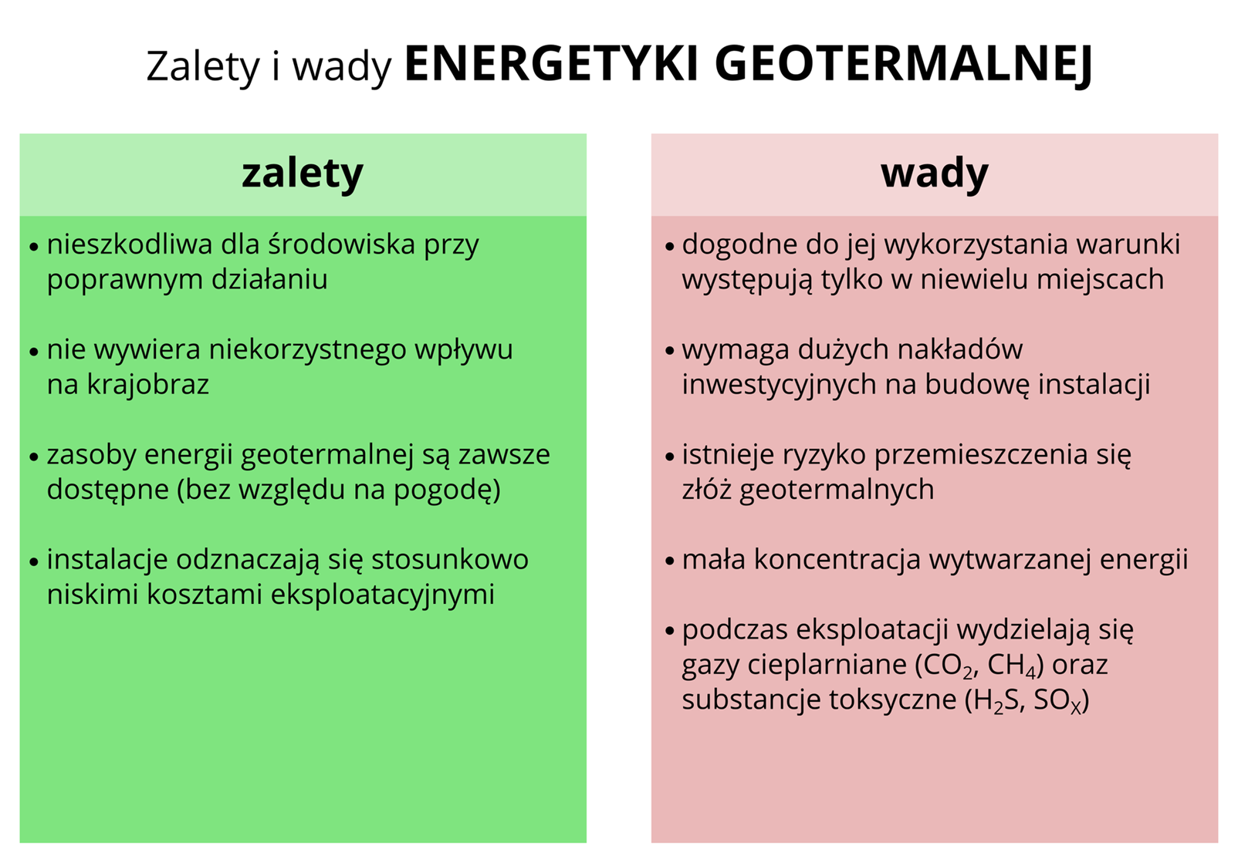

Slide 18
Energia wody
Pozyskiwanie energii z wody może przybierać różne formy. Tradycyjne młyny są coraz rzadziej wykorzystywane, natomiast popularność zyskują różnego rodzaju elektrownie.
Wyróżniamy:
Elektrownie przepływowe – na rzekach nizinnych.
Elektrownie regulacyjne – zlokalizowane na specjalnych zbiornikach wodnych.
Elektrownie kaskadowe – to szereg elektrowni wodnych położonych na rzece nizinnej, wzajemnie ze sobą powiązanych.
Elektrownie szczytowo-pompowe – w tym modelu wykorzystuje się pompowanie wody nocą z dolnego do górnego zbiornika wody. Gdy zapotrzebowanie na prąd w ciągu dnia wzrasta, następuje zrzucenie wody ze zbiornika górnego do dolnego. W ten sposób wytwarzana jest energia elektryczna.

Slide 19
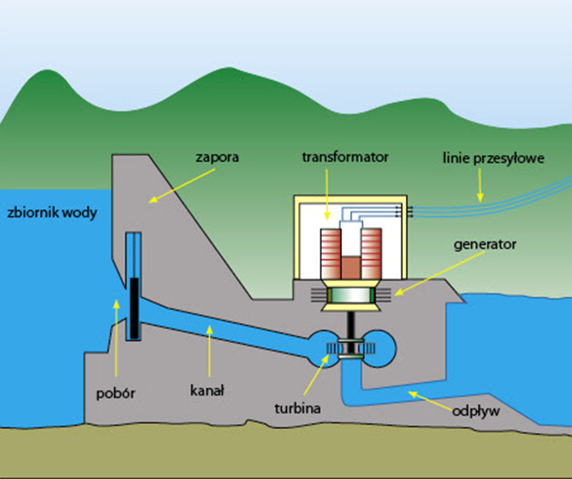
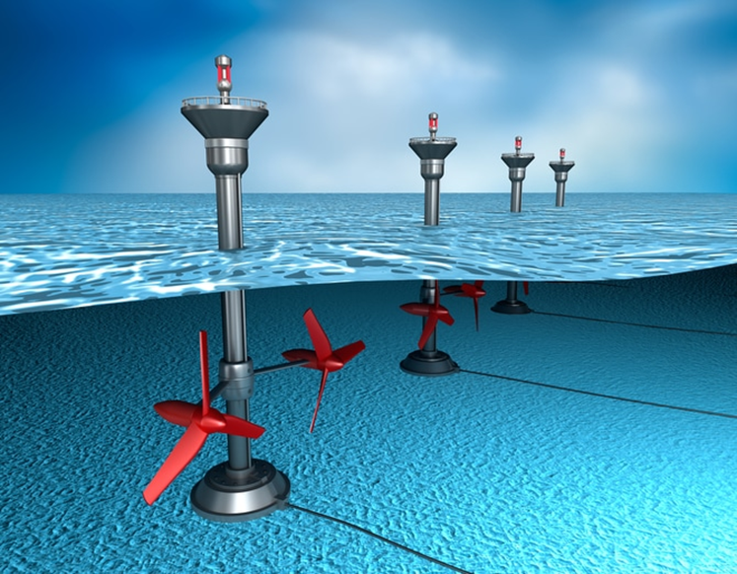
Energia wodna jest także wykorzystywana na morzach i oceanach.
Do produkcji prądu wykorzystuje się tu energię pływów, fal oraz energię prądów wody.

Slide 20
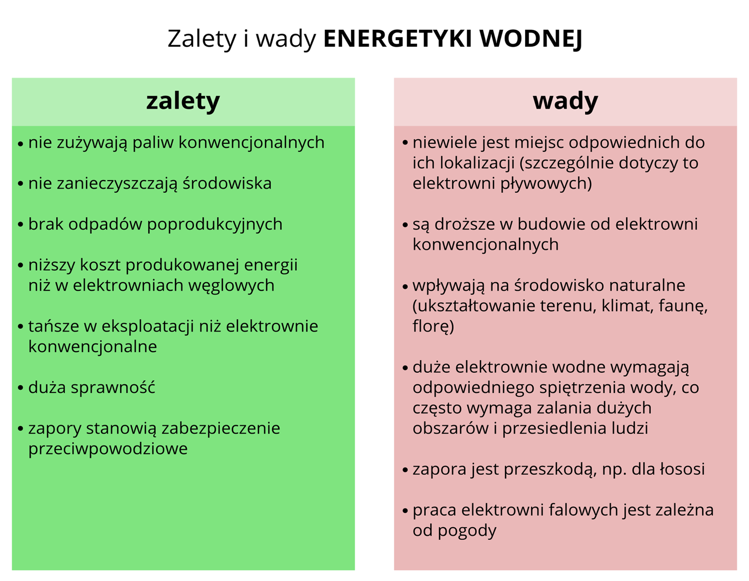

Slide 21
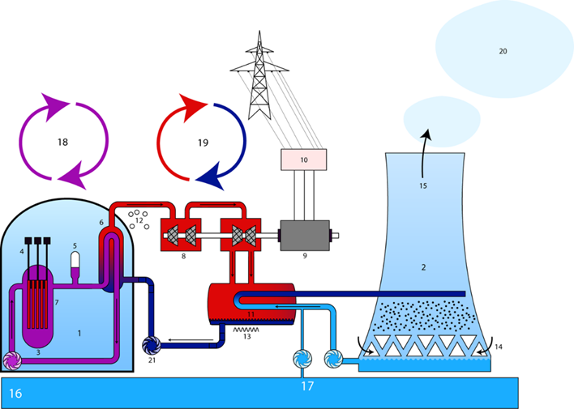
Elektrownie atomowe
Energia pozyskiwana z elektrowni atomowych także zaliczana jest do alternatywnych źródeł energii.
Do produkcji wykorzystuje się reakcję rozszczepienia jądra atomu pierwiastka promieniotwórczego np. plutonu czy uranu.
Uruchomienie elektrowni jądrowej jest kosztowne i długo trwa. Jednak na koniec otrzymuje się energię z minimalna ilością zanieczyszczeń.
Schemat cieplny elektrowni jądrowej z reaktorem wodnym ciśnieniowym: 1. Blok reaktora; 2. Komin chłodzący; 3. Reaktor; 4. Pręty kontrolne; 5. Zbiornik wyrównawczy ciśnienia; 6. Generator pary; 7. Zbiornik paliwa; 8. Turbina; 9. Prądnica; 10. Transformator; 11. Skraplacz; 12. Stan gazowy; 13. Stan ciekły; 14. Powietrze; 15. Wilgotne powietrze; 16. Rzeka; 17. Układ chłodzenia; 18. I obieg; 19. II obieg; 20. Para wodna; 21. Pompa

Slide 22
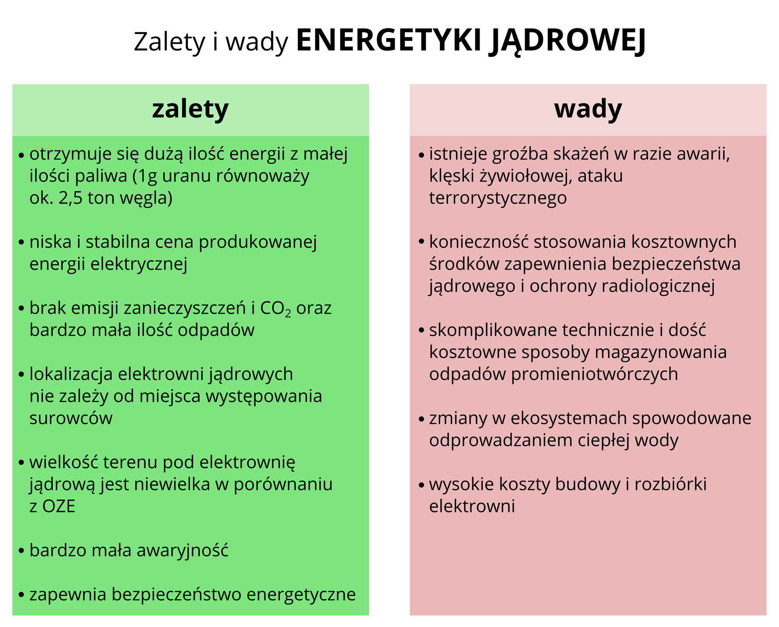

Slide 23
Podsumowanie
Rezygnacja z węgla i ropy naftowej jest niezbędnym krokiem ku zapewnieniu bezpiecznej przyszłości dla ludzkości.
Odbywa się ona poprzez zastępowanie tych paliw alternatywnymi źródłami energii.
Prąd oraz ciepło uzyskiwane z promieniowania słonecznego, wiatru, wody czy biomasy nie szkodzą środowisku, posiadają wysoką wydajność i nie wyczerpują się.
Dodatkowo część z nich sprzyja ograniczeniu ilości powstających odpadów oraz umożliwia sprzedaż powstałej energii. Inwestycje w alternatywne źródła energii mogą dokonywać rządy, instytucje publiczne, przedsiębiorstwa czy osoby fizyczne. W wielu przypadkach wiążą się one ze zmniejszeniem kosztów uzyskania NIEZBĘDNEJ energii.

Slide 24
Ślad węglowy
to całkowita suma emisji gazów cieplarnianych, wytwarzanych bezpośrednio lub pośrednio przez daną osobę, organizację, wydarzenie lub produkt. Jest rodzajem śladu ekologicznego.
Ślad węglowy organizacji(przedsiębiorstwa) obejmuje emisje(wydzielanie gazów cieplarnianych) spowodowane przez wszystkie jej działania, wliczając w to zużycie energii w wykorzystywanych przez nią budynkach, a nawet w środkach transportu.
Ślad węglowy produktu( np. samochodu, garnka, butelki plastikowej czy szklanej) obejmuje emisje spowodowane wydobyciem surowców, z których został wytworzony, produkcją, użytkowaniem oraz składowaniem odpadu, bądź recyklingiem po zużyciu.
Największy ślad węglowy zostawia produkcja i konsumpcja energii, szczególnie w postaci energii elektrycznej pozyskiwanej z paliw kopalnych, takich jak węgiel, gaz ziemny i ropa naftowa.

Slide 25
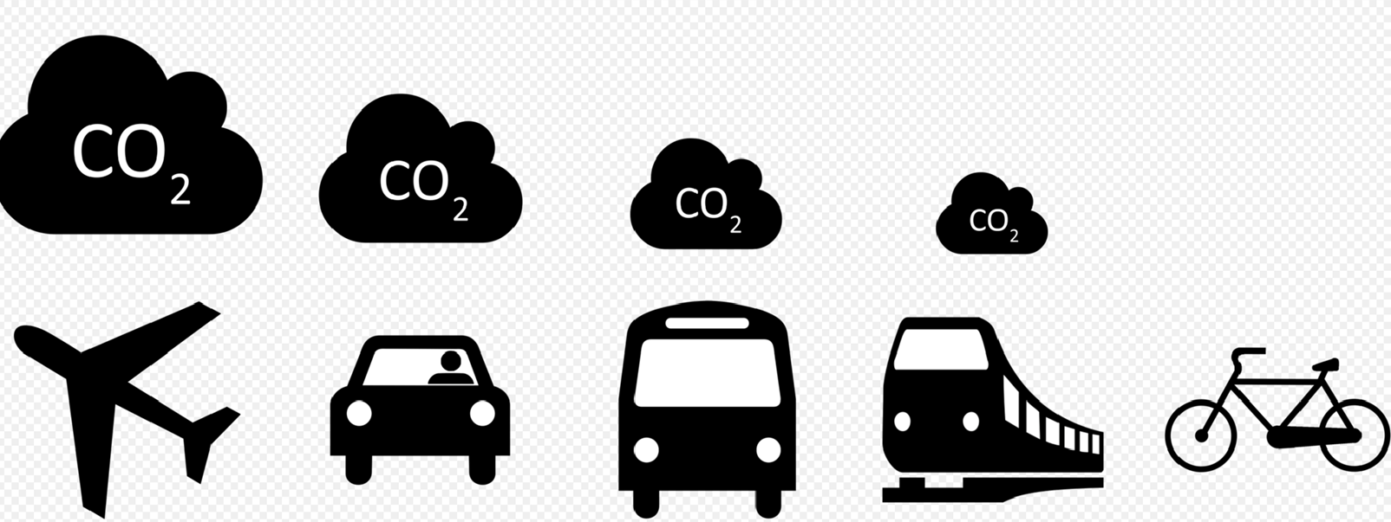
Ślad węglowy środków transportu

Slide 26
Ślad węglowy obejmuje emisje dwutlenku węgla, metanu, podtlenku azotu i innych gazów szklarniowych (cieplarnianych) wyrażone w ekwiwalencie CO₂.
Miarą śladu węglowego jest tCO₂e – tona ekwiwalentu dwutlenku węgla.
Różne gazy cieplarniane w niejednakowym stopniu przyczyniają się do globalnego ocieplenia, zaś ekwiwalent dwutlenku węgla pozwala porównywać emisje różnych gazów na wspólnej skali.

Slide 27
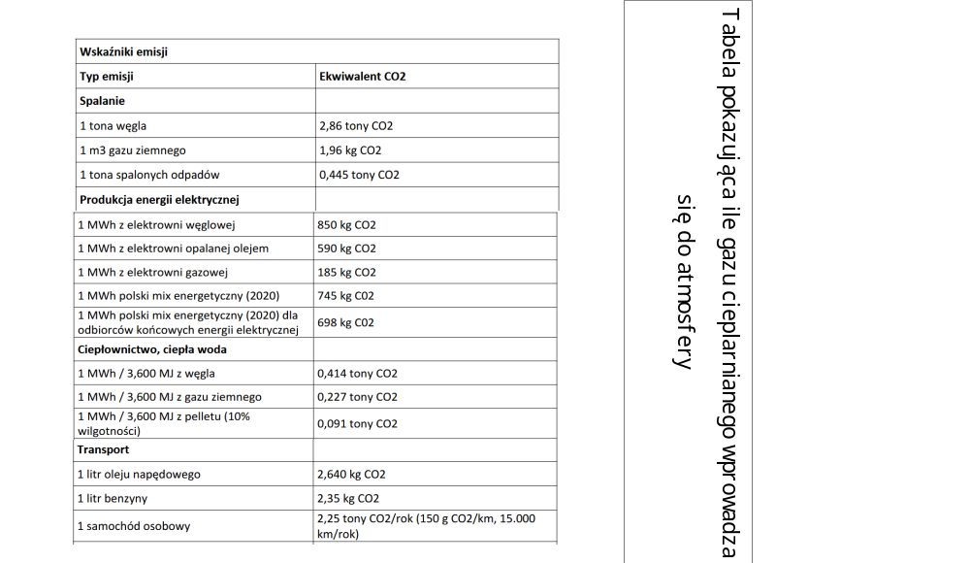

Slide 28
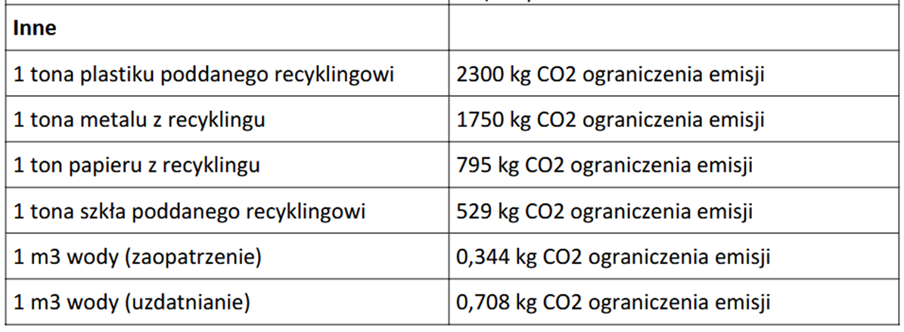
Tabela pokazuje o ile oszczędniejszy jest RECYKLING

Slide 29
Dług ekologiczny wobec planety
Dzień Długu Ekologicznego (Earth Overshoot Day) to dzień, w którym zapotrzebowanie ludzkości na zasoby naturalne przekracza zdolność Ziemi do ich odnowienia.
Jest to moment, kiedy symbolicznie wchodzimy „w długi” wobec naszej planety – zaczynamy zużywać więcej, niż Ziemia jest w stanie nam zapewnić bez szkody dla przyszłych pokoleń.
Dzień ten obliczany jest przez organizację Global Footprint Network, która monitoruje ekologiczny ślad ludzkości, mierząc m.in. zużycie energii, wody, zasobów leśnych, żywności oraz emisję gazów cieplarnianych.
Dzień Długu ekologicznego Polski:
2021 rok- 4maja
2024 rok- 28 kwietnia

Slide 30
Dzień Długu Ekologicznego
Co roku Dzień Długu Ekologicznego wypada coraz wcześniej.
Co prawda w pandemicznym 2020 roku, kiedy transport oraz gospodarki na świecie stanęły, przesunął się o blisko miesiąc do tyłu i wypadł 22 sierpnia, ale we wcześniejszych latach systematycznie wypadał coraz wcześniej,
na przykład w 2018 – 1 sierpnia, w 2000 – 23 września, zaś w 1970 zasoby Ziemi wystarczyły do Wigilii.
W zeszłym roku (2024) od stycznia do 5 czerwca ludzkość zużyła zasoby biologiczne planety, które są w stanie odnowić się w ciągu roku. Od tego dnia żyliśmy na kredyt, który będą spłacać przyszłe pokolenia.

